Slide 1
1. KŠPA Kladno, s. r. o., Holandská 2531, 272 01 Kladno, www.1kspa.cz
Číslo projektu: | CZ.1.07/1.5.00/34.0292
Číslo materiálu: | VY_32_INOVACE_HWD-12-07
Tematický celek (sada): | Hardware
Téma (název) materiálu: | Logická organizace paměti
Předmět: | Hardware
Ročník / Obor studia: | První a druhý / Informační technologie
Autor / datum vytvoření: | Kateřina Ipserová, DiS. / 20.07.2012
Anotace: | Materiál slouží k výkladnu nové látky na téma: Logická organizace paměti
Metodický pokyn: | Materiál slouží k prezentaci popřípadě k samostudiu
Tento výukový materiál vznikl v rámci Operačního programu Vzdělávání pro konkurenceschopnost

Slide 2
Logická organizace paměti
Tři hlavní části paměti:
Konvenční paměť
Rezervovaná paměť
Paměť nad 1 MB
Paměť používají
Aplikace
Operační systém
BIOS
BIOSy hardwarových zařízení
uloženy adresy I/O

Slide 3
Konvenční paměť (0 – 640 KB)
Rozdělení na dvě části
Oblast vstupně/výstupních adres.
Oblast určenou pro práci programů.
Paměť I/O
INTUP (vstup) a OUTPUT (výstup).
I/O adres, přes něž komunikuje PCU s okolím.
Pravidlo – dvě zařízení nemohou používat stejné adresy.
Paměť pro programy
Začíná nad 1 KB akončí 640 KB.
nemá význam pro 32 bit aplikace pro Windows.
platná pro 16 bit aplikace pro MS DOS.
rezidentní programy (souborové manažery, antivirové programy).
Ovládače zařízení ( HW zařízení - pro CD, lepší správa paměti).

Slide 4
Rezervovaná paměť
Od 640 KB – 1MB
Určená pro technické prostředky počítače.
V paměti neumějí pracovat žádné programy.
Prostor pro práci grafické karty .
Systémový BIOS.
Prostor pro práci BIOSu rozšiřujících deskách.
UMA (Upper Memory Access)
volný prostor v rezervované paměti.
Velikost závisí na počtu instalovaných rozšiřujících karet.
úspora konvenční paměti.

Slide 5
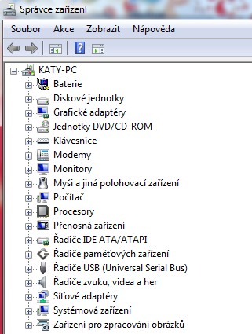
Rezervovaná paměť (640 – 1024 KB)
Správce zařízení: tento počítač –vlastnosti – správce
zařízení

Slide 6
Paměť nad 1 MB
Netýká se Windows a dnešních aplikací
Programy DOSu – paměť nad 1024 KB mohly paměť využívat pomocí tzv. paměťových manažerů
Dva principy :
Stránkový manažer (EMM, EMS).
Nestránkový manažer (XMM, XMS).

Slide 7
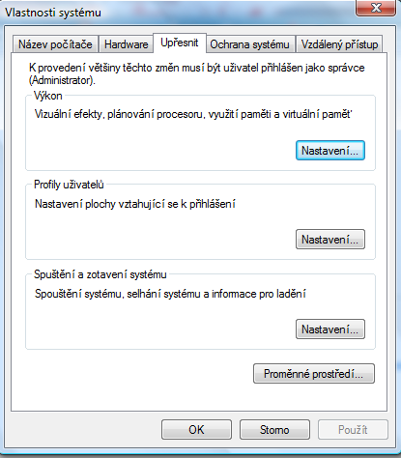
Práce s pamětí Windows
Operační systém používá
určité technologie:
MULTITASKING
Zpracování více programů najednou
Přepínání mezi programy
Způsoby přidělení času
Kooperativní
Preemptivní
Vyladění výkonu
(Vlastnosti systému: tento počítač, vlastnosti , upřesnit)

Slide 8
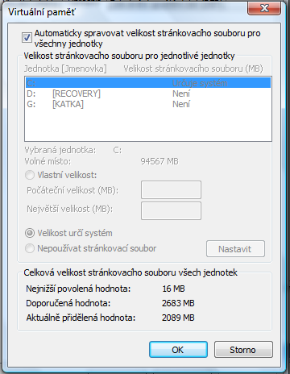
Sledování paměti operačního systému
Nedostatek paměti – zpomalení OS
Stránkovací prostor
přesun momentálně nepotřebných dat z RAM na HD
soubor jinak nazýváme Swapovací soubor nebo virtuální paměť.
skrytý soubor pagefile.sys (1,5 násobek RAM – WXP, 3 násobek RAM – W7)
Virtuální paměť: tento počítač -
Vlastnosti - upřesnit – výkon
(tlačítko nastavení) – upřesnit –
virtuální paměť (změnit)

Slide 9
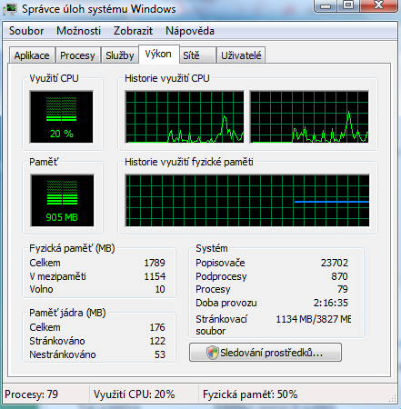
Sledování paměti ve Windows
Ctrl + Alt + Delete – správce úloh
Fyzická paměť
Celkem = velikost operační paměti
K dispozici = volná paměť
Mezipaměť = pro naposledy použité dokumenty a SW
Paměť jádra
Celkem = velikost paměti pro obsazení OS
Stránkování = množství paměti jader
Nestránkováno = velikost rezidentní paměti
Využití paměti
Celkem = právě přidělená paměť OS a programů
Mez = maximální hodnota paměti
Špička = kolik bylo nejvíce obsazeno

Slide 10
Použité zdroje
HORÁK, Jaroslav. Hardware učebnice pro pokročilé. Brno: Computer Press, a.s., 2007, ISBN 978-80-251-1741-5.
Pokud není uvedena citace, jsou obrázky vlastní tvorby
Materiály jsou určeny pro bezplatné používání pro potřeby výuky a vzdělávání na všech typech škol a školských zařízení. Jakékoli další využití podléhá autorskému zákonu.

